Slide 1

수면 중 생리적 변화에 따른 스트레스 수치 예측
어프렌티스 프로젝트 – 8조
2024년 10월 31일
8조
신진영
한재철
문정민

Slide 2
1 연구목표
수면 중 생리적 변화에 따른 스트레스 수치 예측
주제 : 수면과 생리적 변화에 따른 스트레스 수치
동기
  적당한 스트레스는 다양한 호르몬을 통해서 위험에 대처하거나 상황을 해결하는 힘을 내지만, 극심한 스트레스를 받는 경우 PTSD, 급성 스트레스 장애 등에 걸리는 등 만병의 근원으로 작용할 수 있다.
  이에 수면 중에 생리적 변화에 따라 하루의 스트레스 수치를 예측하고 예측된 수치를 통해서 스스로 스트레스를 관리하고 조절할 수 있도록 하려한다.

Slide 3


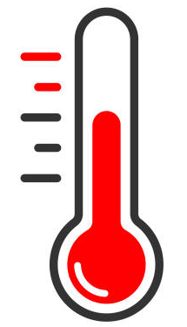

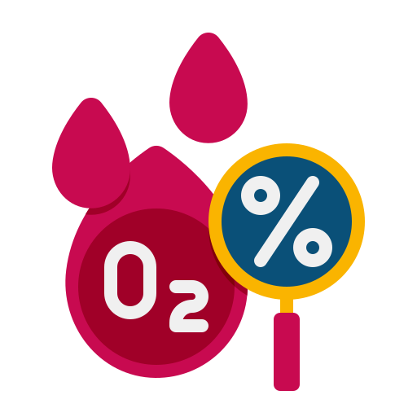




2 데이터세트
수면 중 생리적 변화에 따른 스트레스 수치 예측
데이터 세트
  호흡수, 체온, 코골이 정도, 움직임 속도, 혈중 산소 수치, 눈 움직임, 수면 시간, 심박수, 스트레스 수준 등의 9개의 열과 약 600개의 행으로 구성
호흡수
움직임 정도
체온
코골이 정도
혈중 산소
수면 시간
눈 움직임
심박수

Slide 4
3 프로젝트 일정
수면 중 생리적 변화에 따른 스트레스 수치 예측
내 용 | 11월 |  |  |  | 12월
 | 11-1 | 11-2 | 11-3 | 11-4 | 12-1 | 12-2
데이터 분석 방법 조사 및 선정
데이터 전 처리
데이터 모델링
모델 평가
프로젝트 결과보고서 발표

